Slide 1
EC21거래제안서 작성안내

Slide 2
■ 목차
안녕하세요 회원님,
먼저 거래제안서 샘플을 살펴보시고 참고하시어 귀사의 거래제안서를 작성해주세요.
작성 후에는 거래제안서의 자세한 활용방법도 추가로 알아보세요.
1. 거래제안서 샘플(1): 작성순서
2. 거래제안서 샘플(2): 작성 시 유의사항
3. EC21제작 거래제안서 샘플 링크
4. 귀사의 거래제안서 작성하기 (← 6~7 페이지만 작성 후 EC21로 보내주시면 됩니다.)
5. 거래제안서 활용방법(이메일로 거래제안서 보내기)

Slide 3
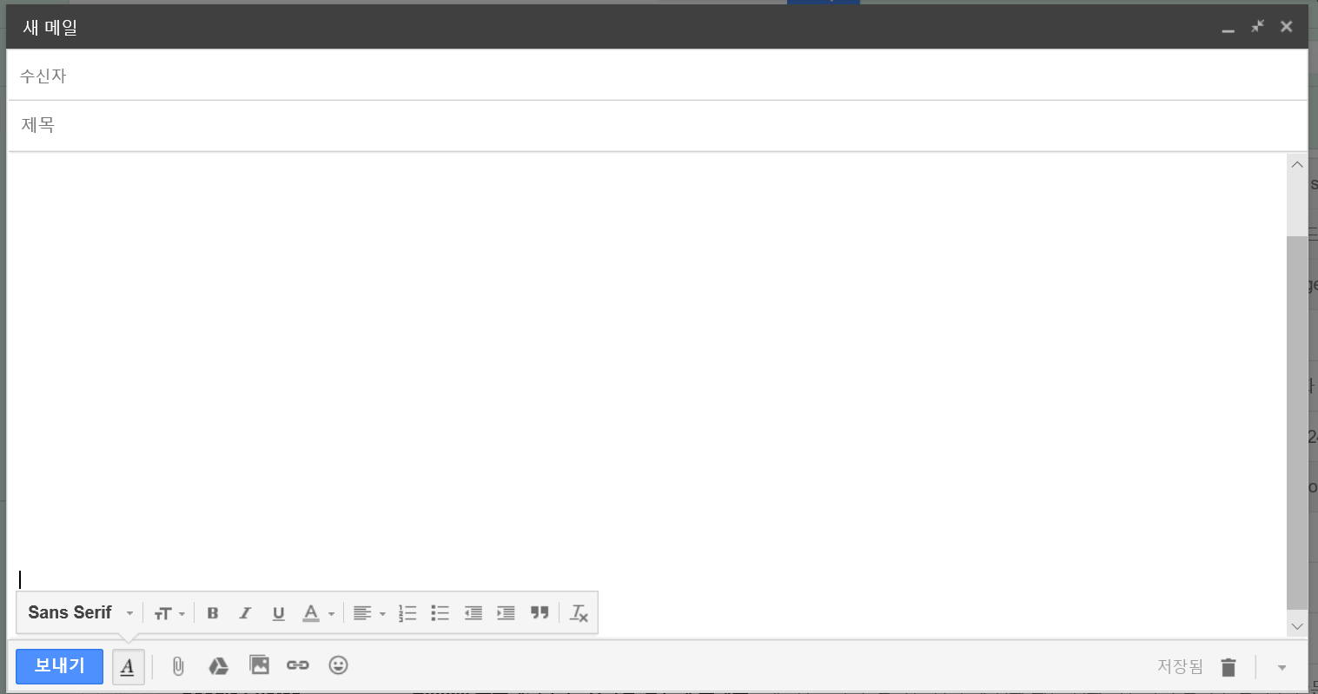
1. 거래제안서 샘플(1): 작성 순서
Ahmed_shaikh@gmail.com
① 제목 입력
√Tip. 구체적인 상품명을 제목에 입력하면 바이어의 클릭율이 증가합니다.
√Tip. 피해야 할 제목
: Business, Dear Sir/Madam, Greetings!, Inquiry,
I AM INTERESTED IN YOUR PRODUCT, Reply Asap,
Reply needed, Urgent Demand, URGENT INQUIRY등
Introducing the best cosmetics in South Korea
Dear Mr. Ahmed Shaikh,
We are pleased to introduce our company, Ecocation to our valuable potential customer. I am Hana Kim, the overseas manager of Ecocation in South Korea. To expand our company to globally, we are looking for our long term business partner in your market. Ecocation is one of the top cosmetics distributors in S.Korea. All of our products are made from natural ingredients. We produce diffusers, soaps, and candles with the name of "Whatsoap“, also skincare cosmetics, named as "Puregen" and "Pureforet“. Currently our products are in the approval process of CFDA and CU certificate.
As we have our own factory and R&D center, we have a big confidence to expand our business in both domestic and international market.
Moreover, our products are getting popular in Korean market through many K-dramas. You can find K-Beauty from us!
If you are interested in our products, please feel free to contact me by ecocation@naver.com so I can send you our catalogue and its price list.
Thanks for your attention. I look forward to hearing from you soon.
Best regards,
Hena Kim, Overseas manager ECOCATION Co., Ltd. 14, Dunchon-daero 457beon-gil, Jungwon-gu, Seongnam-si, Gyeonggi-do, 13218, Republic of Korea Website : http://www.puregen.co.kr , http://www.pureforet.co.kr E-mail : ecocation@naver.com Tel : +82-70-7491-5948
② 간략한 소개
③ 회사 및 주요제품소개
④ 강점어필
⑤ 맺음말
⑥ 상세연락처

Slide 4
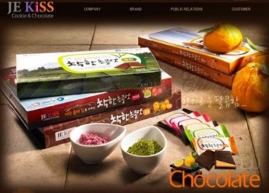
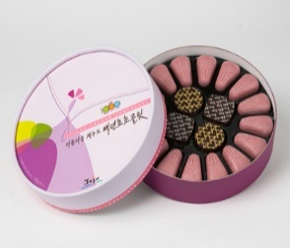
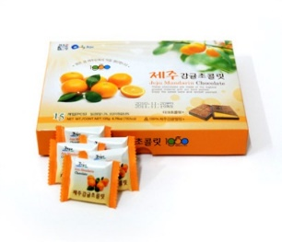
2. 거래제안서 샘플(2): 작성시 유의사항
jkool_singapore@gmail.com
작성 시 다음사항에 유의하세요!
상대방 입장에서 이해하기 쉽도록 작성
Image를 사용하여 상대방의 이목 집중
상대방을 알게 된 경위 기재
수출하고자 하는 제품을 구체적으로 기재
현재 거래상황, 주요거래처, 자사의 지위
매출액, 신용조회처, 정중한 인사, 연락처 기재
Korea’s No.1 Chocolates – Jeju premium chocolate
Have you heard of Jeju Island in South Korea? Jeju is now looking to become one of the new 7 wonders of nature.
We would like to introduce the chocolates that are made in this clean Jeju Island.
We are a manufacturer of Jeju chocolates and our chocolates are made of the highest graded material with our best wishes.
Jeju premium chocolate is the best product that is made of 100% natural mandarin, cactus powder in the shell of the chocolate. The four flavors in each box are mandarin, cactus, green tea, and pineapple. You can feel both its deeper flavor and visual freshness.
For more information please visit our web site at http://www.jejuchocolate.co.kr or E-mail us.
We will reply to any of your inquiries as soon as possible.
We look forward to hearing from you.
Yours sincerely,
Jeju Self-governing province
Kim, Min Woo
Website : http://www.jejuchocolate.co.kr , E-mail : minwookim@naver.com ,Tel : +82-64-587-5187

Slide 5
3. EC21제작 거래제안서 샘플 링크
웹사이트 주소창에 아래 링크를 복사(Ctrl+c) 후 붙여넣기(Ctrl+v) 하시면 확인하실 수 있습니다.
http://hapoon.ec21.com/cl/dainmode_cl.html
http://hapoon.ec21.com/cl/chloride_cl.html
http://hapoon.ec21.com/cl/khhan99_cl_01.html
http://hapoon.ec21.com/cl/khhan99_cl_02.html
http://hapoon.ec21.com/cl/testone1_cl.html
http://hapoon.ec21.com/cl/yurica2017_cl.html
http://hapoon.ec21.com/cl/yipark777_cl.html
http://hapoon.ec21.com/cl/iorex2017_cl.html
http://hapoon.ec21.com/cl/samilkor_cl.html
http://hapoon.ec21.com/cl/karasadae_cl.html
http://hapoon.ec21.com/cl/skinscience_cl.html
http://hapoon.ec21.com/cl/corailing_cl.html
http://hapoon.ec21.com/cl/comatechnology_cl.html
http://hapoon.ec21.com/cl/uniqueds_cl.html
http://hapoon.ec21.com/cl/conrepair_cl.html
http://hapoon.ec21.com/cl/kangsfood_cl.html
http://hapoon.ec21.com/cl/naotech21_cl.html
http://hapoon.ec21.com/cl/teczen_cl.html
http://hapoon.ec21.com/cl/ksecu_cl.html
http://hapoon.ec21.com/cl/ben66_cl.html
http://hapoon.ec21.com/cl/nelis_cl.html
http://hapoon.ec21.com/cl/activon_cl.html
http://hapoon.ec21.com/cl/dyele_cl.html
http://hapoon.ec21.com/cl/avavision_cl.html
http://hapoon.ec21.com/cl/senko2004_cl.html
http://hapoon.ec21.com/cl/watoom_cl.html
http://hapoon.ec21.com/cl/samwonroadsafety_cl.html
http://hapoon.ec21.com/cl/bravomdp_cl.html
http://hapoon.ec21.com/cl/je6101_cl.html
http://hapoon.ec21.com/cl/gtne_cl.html
http://hapoon.ec21.com/cl/seojinkt_cl.html
http://hapoon.ec21.com/cl/seco_cl.html
http://hapoon.ec21.com/cl/jmgreen_cl.html
http://hapoon.ec21.com/cl/gasungpak_cl.html
http://hapoon.ec21.com/cl/bionano01_cl.html
http://hapoon.ec21.com/cl/bionano02_cl.html
http://hapoon.ec21.com/cl/magicfix_cl.html
http://hapoon.ec21.com/cl/bannerbox_cl.html
http://hapoon.ec21.com/cl/thelnv_cl.html
http://hapoon.ec21.com/cl/ggmed_cl.html
http://hapoon.ec21.com/cl/gz3211_cl.html
http://hapoon.ec21.com/cl/b2biz_cl.html
http://hapoon.ec21.com/cl/urimkorea_cl.html
http://hapoon.ec21.com/cl/apcosmetic_cl.html
http://hapoon.ec21.com/cl/coolerkm_cl.html
http://hapoon.ec21.com/cl/ay0707_cl.html
http://hapoon.ec21.com/cl/ionia_cl.html
http://hapoon.ec21.com/cl/duckheung_cl.html
http://hapoon.ec21.com/cl/hyolim_agricultural_cl.html
http://hapoon.ec21.com/cl/k-medicoop_cl.html
http://hapoon.ec21.com/cl/dowindustry_cl.html
http://hapoon.ec21.com/cl/mongterang_cl.html

Slide 6
4. 귀사의 거래제안서 작성하기
파워포인트, 워드, 한글, 엑셀 등 사용하기 편한 형식으로 작성해주세요. A4 1~2장 분량이면 바이어가 읽기에 좋습니다. 번역 지원은 안되므로 반드시＂영문”으로 작성해주세요.
■ 인사말 & 간략한 회사소개
■ 주요제품 소개

Slide 7
4. 귀사의 거래제안서 작성하기(이어서)
앞페이지에 이어서 작성해주세요.
■ 제품이미지
■ 맺음말
■ 귀사의 연락처 (회사명, 주소, 홈페이지 주소, 이메일, 전화, 담당자명, 회사 로고 이미지 등)

Slide 8
거래제안서 메일 보내기 – 첫번째 방법
5. 거래제안서 활용법① html 이미지복사하기
회원님,
제작된 거래제안서 파일(html형식의 파일)을 이메일로 보내보세요!
첫번째. html 파일을 열어서 Ctrl+A (전체선택) 후 Ctrl+C (전체복사) 뒤,

Slide 9
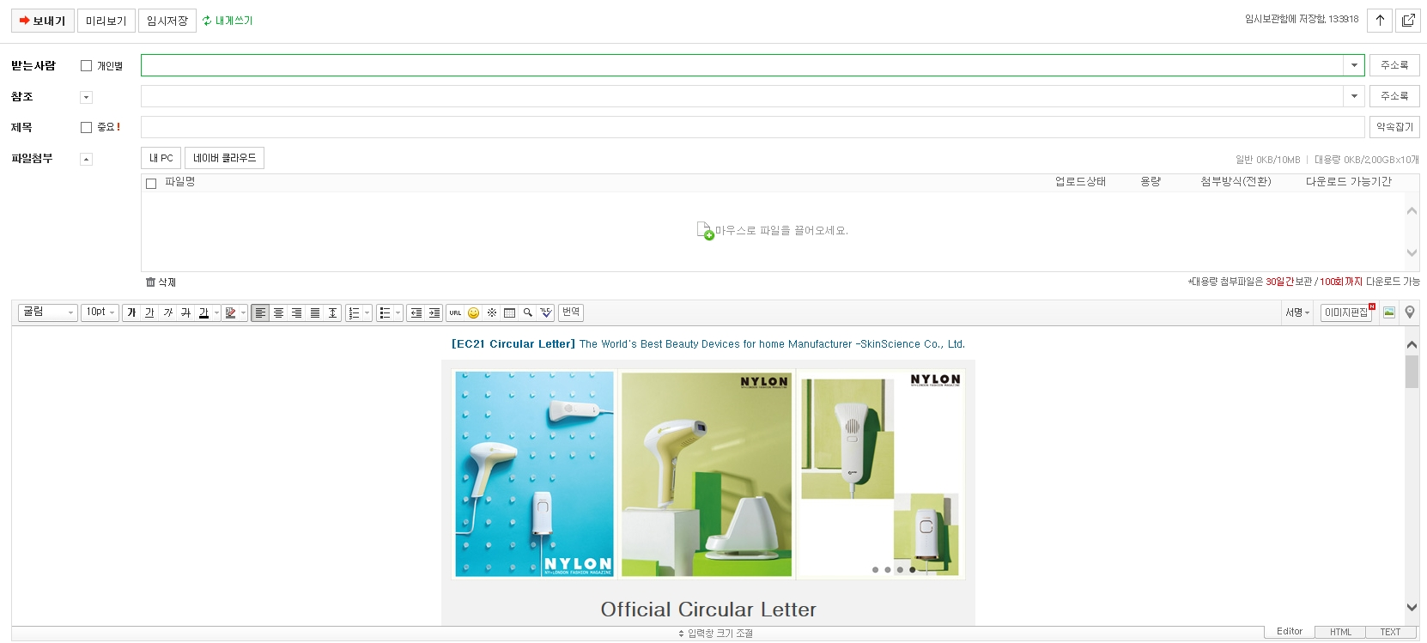
거래제안서 메일 보내기 – 첫번째 방법
5. 거래제안서 활용법① html 이미지복사하기
두번째. 웹메일을 열어서 이메일 내용란에 Ctrl+V로 붙여넣기 하세요.
* 메일 작성 시 내용 수정이 가능합니다.

Slide 10
거래제안서 메일 보내기 – 첫번째 방법
5. 거래제안서 활용법② html소스 복사하기
첫번째. html 파일을 열어서 오른쪽 마우스를 클릭, 페이지 소스보기 선택한 뒤,

Slide 11
거래제안서 메일 보내기 – 첫번째 방법
5. 거래제안서 활용법② html소스 복사하기
두번째. 소스 내용 중 <body>부터 <body>까지 Ctrl+C (전체복사) 합니다.

Slide 12
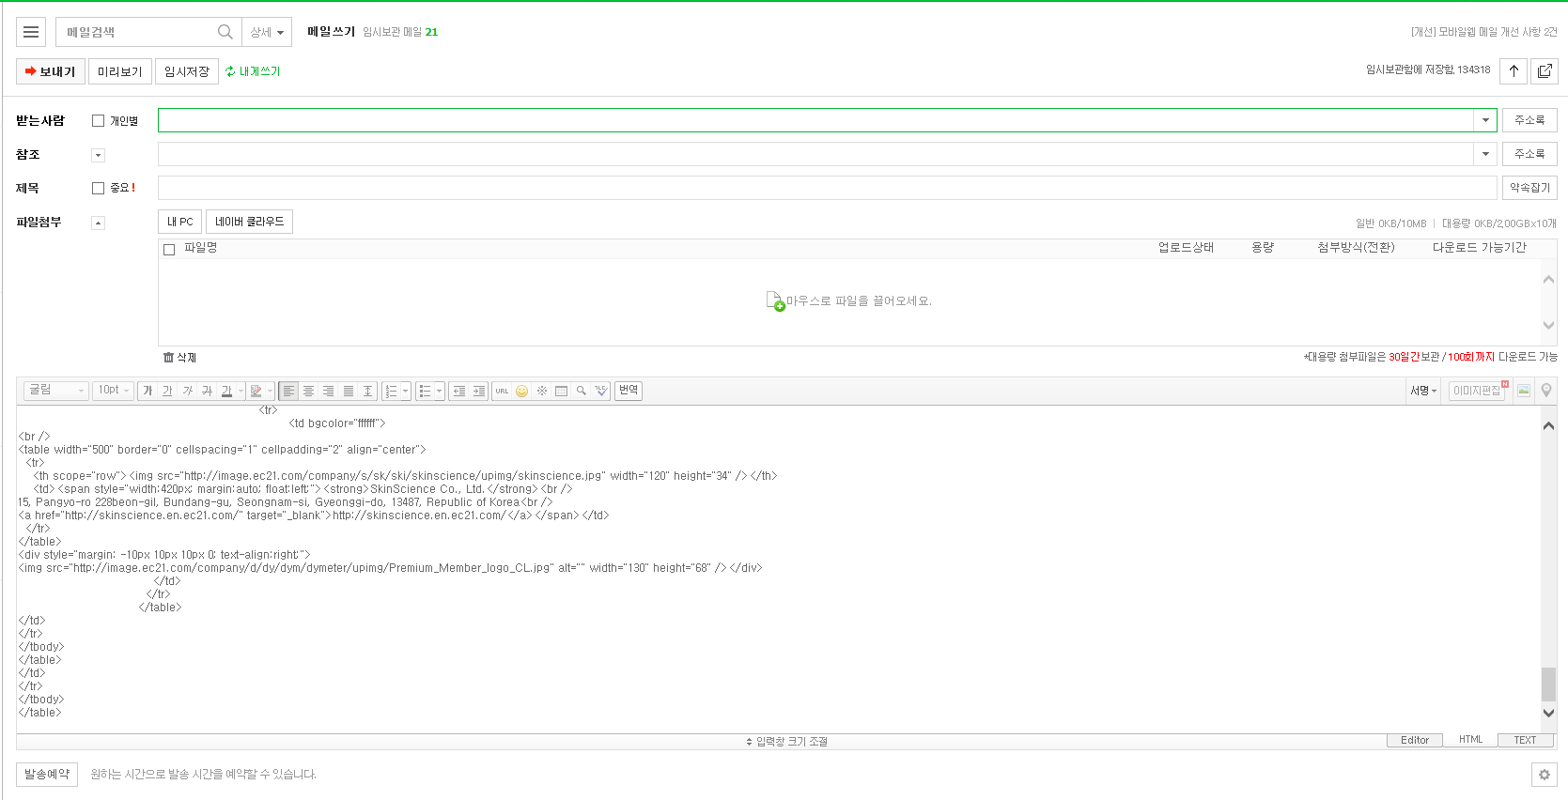
거래제안서 메일 보내기 – 첫번째 방법
5. 거래제안서 활용법② html소스 복사하기
세번째. 웹메일을 열어서 이메일 내용란에 Ctrl+V로 붙여넣기 하세요.
소스를 붙여넣으면 수신자의 메일에서 귀사 상품 이미지가 깨져 보이는 오류가 생기지 않습니다.

Slide 13
감사합니다.

